Slide 1
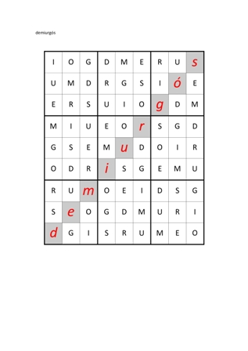
SuDokus Filosòfics
H | E | A | C | R | I | T | L | *
C | T | L | E | * | A | I | R | H
* | I | R | T | H | L | A | C | E
L | * | H | A | I | C | E | T | R
T | R | C | L | E | H | * | I | À
I | A | E | * | T | R | L | H | C
E | C | I | R | A | T | H | * | L
A | L | T | H | C | * | R | E | I
R | H | * | I | L | E | C | A | T

Slide 2
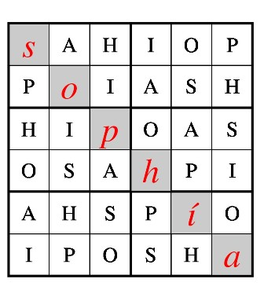
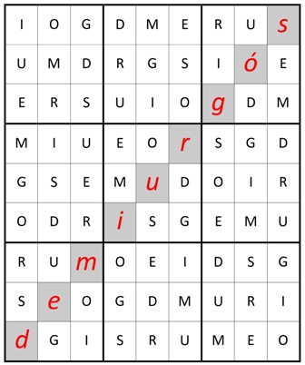

Slide 3
